Slide 1
Radnóti: Tétova Óda

Slide 2
József Attila hatás
Hitvesi költészet

Slide 3
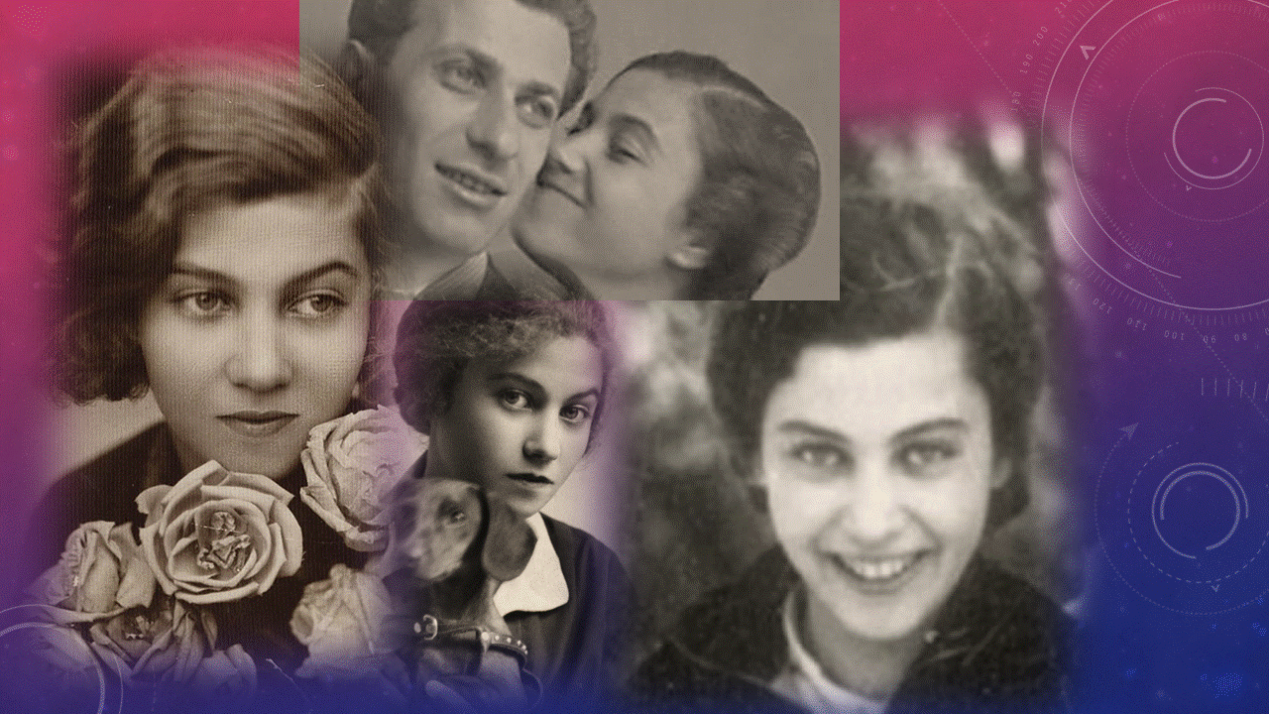

Slide 4
Versindítások:
„Ez világ sem kell már nékem…”
Földiekkel játszó…”
„őrjít ez a csókos valóság”
Mióta készülök, hogy elmondjam neked
szerelmem rejtett csillagrendszerét;
egy képben csak talán, s csupán a lényeget.
De nyüzsgő s áradó vagy bennem, mint a lét,
és néha meg olyan, oly biztos és örök,
mint kőben a megkövesült csigaház.
Köznyelvi, a hétköznapok intimitása
A szerelem természete – a kimondás lehetetlensége
Ellentétekben: nyüzsgő, áradó – biztos és örök
„csillagképek rezegnek benned” (JA)

Slide 5
holdtól cirmos éj mozdul fejem fölött
s zizzenve röppenő kis álmokat vadász.
S még mindig nem tudom elmondani neked,
mit is jelent az nékem, hogy ha dolgozom,
óvó tekinteted érzem kezem felett.
Hasonlat mit sem ér. Felötlik s eldobom.
És holnap az egészet ujra kezdem,
mert annyit érek én, amennyit ér a szó
versemben s mert ez addig izgat engem,
míg csont marad belőlem s néhány hajcsomó.
Választékos, metaforikus
Köznyelvi, a hétköznapok intimitása
A szerelem természete – a kimondás lehetetlensége
Ars poetikus kitérő

Slide 6
Fáradt vagy s én is érzem, hosszú volt a nap, -
mit mondjak még? a tárgyak összenéznek
s téged dicsérnek, zeng egy fél cukordarab
az asztalon és csöppje hull a méznek
s mint színarany golyó ragyog a teritőn,
s magától csendül egy üres vizespohár.
Boldog, mert véled él. S talán lesz még időm,
hogy elmondjam milyen, mikor jöttödre vár.
Az álom hullongó sötétje meg-megérint,
elszáll, majd visszatér a homlokodra,
álmos szemed búcsúzva még felémint,
hajad kibomlik, szétterül lobogva,
s elalszol. Pillád hosszú árnya lebben.
Kezed párnámra hull, elalvó nyírfaág,
de benned alszom én is, nem vagy más világ,
S idáig hallom én, hogy változik a sok
rejtelmes, vékony, bölcs vonal
hűs tenyeredben.
Köznyelvi, a hétköznapok intimitása
Ódaivá válik
A köznapi dolgok megnemesülnek
Nappal
éjszaka
J.A.
Vizespoháron a kezed / rajta a finom erezet (JA)

Slide 7
Óda
Magasztos tárgy
Megszólítás
Fennkölt hangnem (részben) pl. „fáradt vagyok”, „dolgozom” „csont és néhány hajcsomó”
Választékos nyelv

Slide 8
A szerelmi költészet folyamatában hol
- századokon keresztül a nő távoli, elérhetetlen és idealizált
- itt közeli, elérhető, mégis idealizált
- testrészek, szépség – (homlok, kéz, szem, pilla, haj) – de nem előtérben
TEHÁT SZOROS KAPCSOLAT A SZERELMI KÖLTÉSZET RÉGI HAGYOMÁNYAIVAL
(azokban viszont nem a „hétköznapok” állnak a középpontban)
A „velem levés” csodája

Slide 9

Stílus, stíluseszközök
Nem csak „képekben” ír, hanem a képekről
A KÖLTŐ MUNKAESZKÖZE

Slide 10
SZERELMEM CSILLAGRENDSZERE
HOLDTÓL CIRMOS ÉJ ……..VADÁSZ(IK)
RÖPPENŐ KIS ÁLMOKAT
ZENG EGY FÉL CUKORDARAB
ÁLOM HULLONGÓ SÖTÉTJE
KEZED PÁRNÁMRA HULL, ELALVÓ NYÍRFAÁG

Slide 11
TÉTOVA
KIMONDHATATLANSÁG?
JÓZSEF ATTILÁHOZ KÉPEST?

Slide 12
A LEGTÖBB SZERELMES VERS GYÖTRELME: A VISZONZATLANSÁG, A REMÉNYTELENSÉG, A BOLDOGTALANSÁG
ITT PEDIG: KÖLTŐ VAGYOK ÉS NEM TUDOM ELMONDANI

